Slide 1



BUAA·SCSE
ApacheAssistant
面向Apache的个人助手项目汇报
2019·5

Slide 2


软件工程实验项目阶段汇报
本阶段工作
测试设计增补
Outline
对E组测试
补充
Team·弟归

Slide 3
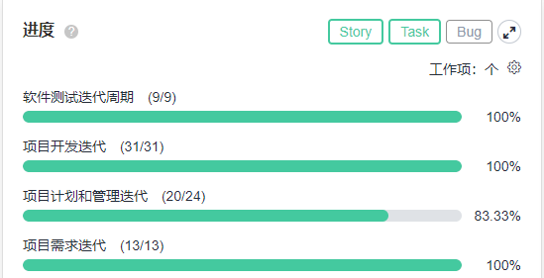
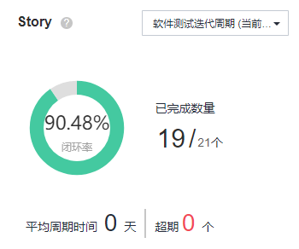
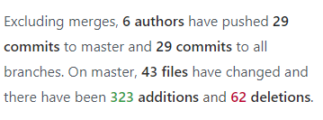
软件工程实验项目阶段汇报
本周工作主要依时间节点开展：
周六周日：测试需求设计补充
周一周二：完成对应测试报告
周三周四：对E组进行评测（现场）
本阶段工作

Slide 4
软件工程实验项目阶段汇报
测试设计需求增补（集成测试）
Test Case Specification
名称 | 读取配置信息单元load_config集成测试
简要描述 | 本测试验证: 读取配置信息单元load_config是否能够成功调用解析配置模块parse_config，parse_config模块能返回正确的配置文件解析结果
前提和约束 | 用户已经安装Apache和ApacheAssistant应用，并已设置正确的配置文件路径
测试步骤 | 1 | 执行调用parse_config的load_config模块
 | 2 | 记录parse_config模块的返回值
 | 3 | 测试parse_config模块的返回值是否是正确的配置文件解析结果
 | 预期结果 | 读取配置信息单元load_config能够成功调用解析配置模块parse_config，parse_config模块能返回正确的配置文件解析结果
评价准则 | 实际结果与预期结果一致
测试设计增补

Slide 5
软件工程实验项目阶段汇报
测试设计需求增补（单元测试）
Test Case Specification
名称 | status_module卸载测试
简要描述 | 本测试验证: status_module可成功卸载
前提和约束 | 用户已经安装Apache和ApacheAssistant应用，并已安装status_module模块
测试步骤 | 1 | 用户进入ApacheAssisstant 模块管理页面
 | 2 | 用户在已安装模块中找到status_module模块
 | 3 | 用户点击卸载按钮
 | 预期结果 | 模块管理页面出现status_module已卸载提示，status_module不再出现在已安装模块列表里
评价准则 | 实际结果与预期结果一致
测试设计增补

Slide 6
软件工程实验项目阶段汇报
名称 | 读取配置信息单元load_config集成测试
编号 | 32
简要描述 | 本测试验证: 读取配置信息单元load_config是否能够成功调用解析配置模块parse_config，parse_config模块能返回正确的配置文件解析结果
前提和约束 | 用户已经安装Apache和ApacheAssistant应用，并已设置正确的配置文件路径
序号 | 测试步骤 | 预期结果 | 评价准则 | 测试结论
1 | 执行调用parse_config的load_config模块 | 成功调用parse_config的load_config模块 | 实际结果与预期结果一致 | 通过
2 | 记录parse_config模块的返回值 | 记录parse_config模块的返回值 | 实际结果与预期结果一致 | 通过
3 | 测试parse_config模块的返回值是否是正确的配置文件解析结果 | parse_config模块的返回值正确 | 实际结果与预期结果一致 | 通过
测试人员 | 王嘉凯
测试时间 | 20190522
名称 | status_module卸载测试
编号 | 33
简要描述 | 本测试验证: status_module可成功卸载
前提和约束 | 用户已经安装Apache和ApacheAssistant应用，并已安装status_module模块
序号 | 测试步骤 | 预期结果 | 评价准则 | 测试结论
1 | 用户进入ApacheAssisstant 模块管理页面 | 页面显示当前模块情况 | 实际结果与预期结果一致 | 通过
2 | 用户在已安装模块中找到status_module模块 | 无 | 实际结果与预期结果一致 | 通过
3 | 用户点击卸载按钮 | 模块被卸载并从当前列表消失 | 实际结果与预期结果一致 | 通过
测试人员 | 王嘉凯
测试时间 | 20190522
测试报告增补

Slide 7
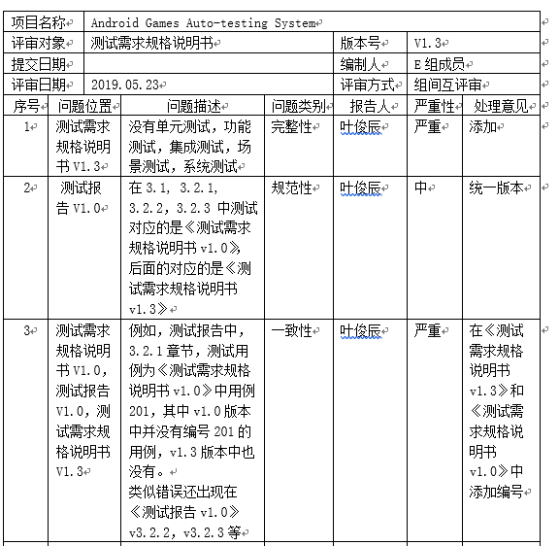
软件工程实验项目阶段汇报
对E组测试

Slide 8
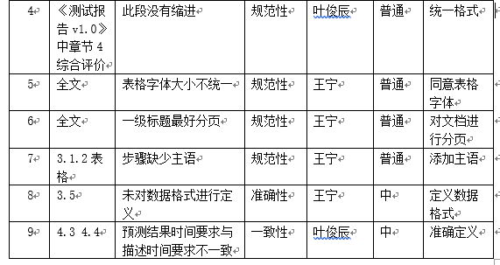
软件工程实验项目阶段汇报
9个问题，5个规范性问题，2个一致性问题，2个准确性问题
对E组测试

Slide 9

软件工程实验项目阶段汇报
测试的完整性问题——————进行了补充，基本类型完整
测试带来的需求变更问题———完成
未通过的测试样例后续处理——通过对相关指标重新约束（需求）
前端页面完善————————完成
补充

Slide 10

软件工程实验项目阶段汇报
谢谢大家
Team·弟归

